Slide 1
ENTRE 2 RIVES
Application web de location de bateaux électriques
Projet DWWM · Conception et développement d'une application web
Symfony
MySQL
Stripe
JavaScript
01

Slide 2
CONTEXTE ET BESOINS
Contexte et besoins
Permettre à un loueur de présenter ses bateaux, gérer ses disponibilités et proposer une réservation en ligne jusqu’au paiement.
Côté client
Consulter les modèles de bateaux
Rechercher une disponibilité
Réserver et payer en ligne
Gérer ses réservations
Côté loueur
Suivre les réservations
Gérer bateaux et modèles
Gérer ses tarifs
Consulter les clients
Contraintes métier
Nombre de passagers
Créneaux de location
Disponibilité selon les réservations
Annulation et remboursement
02

Slide 3
CONCEPTION DES INTERFACES
Conception des interfaces
Identité visuelle
Bleu ardoise #334B5E
Blanc #FFFFFF
Turquoise #2EC4B6
Police : Playfair et Inter
Adaptation des interfaces
Desktop
Tablette
Mobile
Bootstrap + CSS personnalisé
Principes
Hiérarchie claire
Actions visibles
Navigation adaptée
Lisibilité conservée
Une interface pensée pour préserver la lisibilité, la hiérarchie des contenus et l'accès aux actions principales sur les différentes tailles d'écran.
03

Slide 4
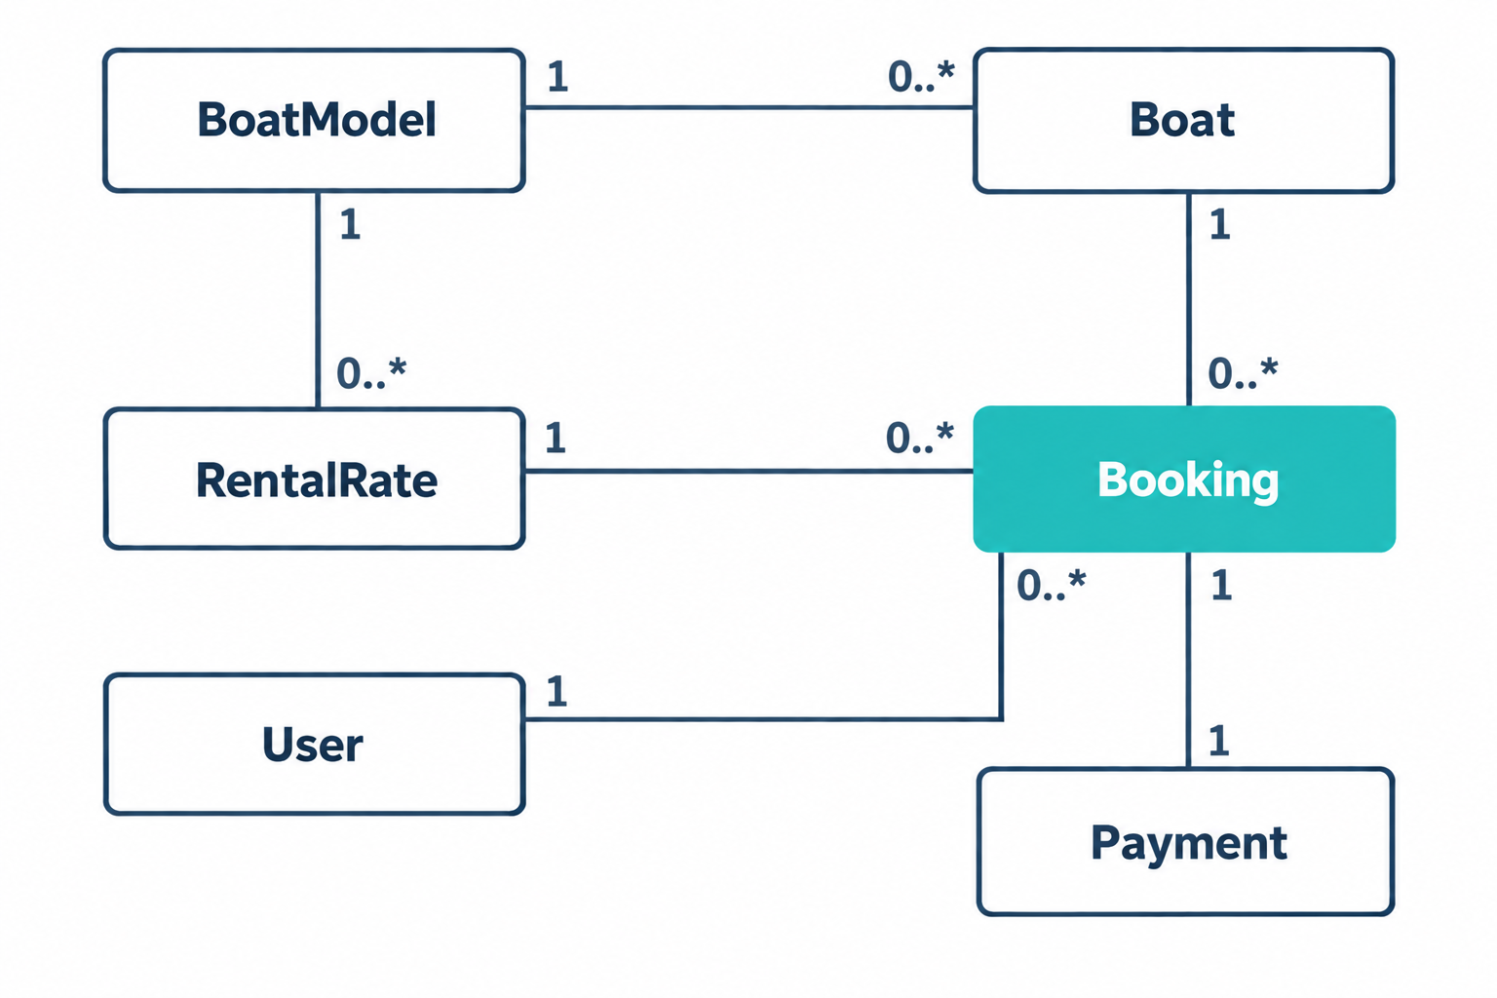
CONCEPTION DES DONNÉES
Conception des données
La réservation constitue le point central du modèle et relie les principales données nécessaires au fonctionnement de l’application.
04

Slide 5
TECHNOLOGIES
Choix techniques
Back-end
PHP
Symfony
Doctrine ORM
Symfony Mailer
PHPUnit
Base de données
MySQL
Front-end
Twig
Bootstrap
CSS
JavaScript / Fetch
Services externes
Stripe
Brevo
Des technologies choisies pour structurer l’application, gérer les données et développer les fonctionnalités nécessaires au projet.
05

Slide 6
PARCOURS
Parcours utilisateur
Catalogue
→
Recherche de
disponibilité
→
Réservation
→
Paiement
→
Confirmation
→
Mon compte
Un parcours simple, de la découverte jusqu’au suivi de sa réservation.
06

Slide 7
FRONT-END
Réalisation front-end
Rendu côté serveur
Symfony récupère les données
Twig génère le HTML
Le HTML est envoyé au navigateur
->Affichage initial propre et lisible
Fonctionnement utilisé pour afficher les cartes du catalogue.
Interface dynamique
JavaScript → Fetch → Symfony → JSON → Mise à jour de l’interface
→ Mise à jour sans rechargement de la page
Fonctionnement utilisé pour adapter les formules proposées dans le formulaire de réservation.
Selon le besoin, les interfaces sont générées côté serveur ou mises à jour dynamiquement sans rechargement complet de la page.
07

Slide 8
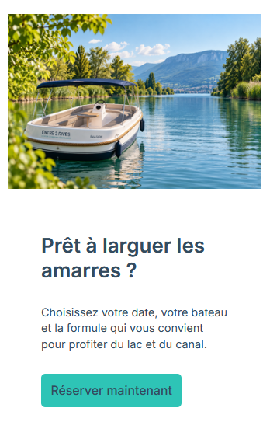
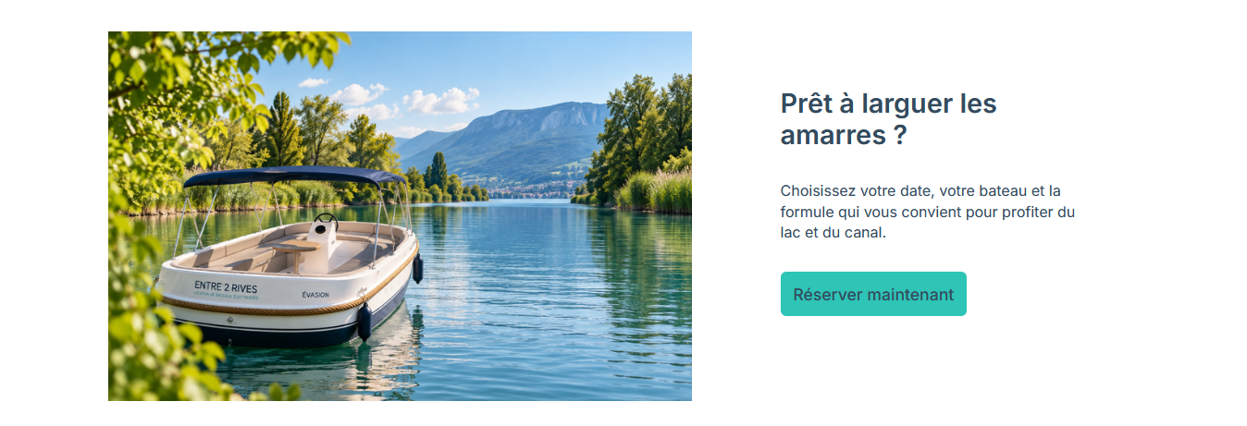
RESPONSIVE
Une interface responsive
Bootstrap
CSS personnalisé
Media queries
Structure et grille responsive
Styles, dimensions et espacements
Ajustements selon la largeur d'écran
La disposition des contenus et la navigation s'adaptent à l'espace disponible afin de préserver la lisibilité et l'accès aux actions principales.
08

Slide 9
BACK-END
Architecture MVC, Services et Repositories
Requête
→
Controller
→
Service
→
Repository
→
Doctrine / MySQL
Le contrôleur orchestre · le service porte la logique métier · le repository accède aux données.
Cette organisation permet de séparer les responsabilités et de limiter la logique métier dans les contrôleurs.
09

Slide 10
LOGIQUE MÉTIER
Déterminer la disponibilité
La disponibilité n’est pas stockée : elle est calculée pour un créneau donné.
Date + créneau
→
Début / fin
→
Bateaux actifs
→
Réservations bloquantes
→
Bateau disponible ?
Chevauchement des réservations
Statuts pris en compte pour bloquer un bateau :
PENDING · CONFIRMED · CANCELLATION_PENDING
Créneaux prédéfinis
dans RentalRate
10

Slide 11
BACK-END
Créer une réservation
POST /reservation
→
BookingController
→
checkBooking()
→
makeBooking()
→
Booking + Payment
Contrôles principaux
Utilisateur actif · tarif actif · capacité respectée · bateau disponible
Status
Réservation :PENDING
Paiement : PENDING
11

Slide 12
STRIPE
Paiement et confirmation
La confirmation du paiement repose sur l’événement transmis par Stripe au webhook de l’application.
Réservation PENDING
Paiement PENDING
Réservation CONFIRMED
Paiement PAID
→
Stripe Checkout
→
Paiement
→
Webhook
→
Webhook Stripe : checkout.session.completed confirme que le paiement a été effectué.
StripeController::webhook() vérifie la signature puis transmet l’événement à StripeService.
12

Slide 13
FLUX MÉTIER
Annulation et remboursement
L’annulation d’une réservation payée entraîne une demande de remboursement auprès de Stripe.
Réservation CONFIRMED
Paiement PAID
→
Demande d’annulation
→
Remboursement Stripe
→
Webhook refund.created
→
Réservation CANCELLED
Paiement REFUNDED
Demande de remboursement
BookingCancellationService demande le remboursement à StripeService, qui le transmet à Stripe.
Confirmation du remboursement
À la réception de refund.created, StripeService finalise le remboursement et met à jour les statuts.
13

Slide 14
ADMINISTRATION
Administration
Dashboard
Réservations du jour
Accès aux espaces de gestion
Gestion
Réservations
Bateaux / modèles
Clients
Tarifs
Création
Modification
Activation / désactivation
L’accès à l’administration est réservé aux administrateurs.
#[IsGranted('ROLE_ADMIN')]
14

Slide 15
QUALITÉ
Sécurité, accessibilité et référencement
Sécurité
Contrôle des accès par rôles
Protection CSRF
Validation des données
Clés et secrets dans .env.local
Accessibilité
HTML sémantique
Textes alternatifs des images
aria-label / aria-live
Contrastes et lisibilité
Référencement
Titres de pages
Hiérarchie h1/h2/h3
URLs avec slug
robots.txt
Ces bonnes pratiques sont intégrées à la conception et au développement de l’application.
15

Slide 16
TESTS
Tests et validation
Tests fonctionnels Réservation
Parcours de réservation et création des données
Tests d’intégration Disponibilité
Recherche d’un bateau disponible selon les réservations existantes
Tests unitaires — Entités
Contraintes de validation
Des tests automatisés permettent de vérifier les principaux comportements attendus de l’application.
16

Slide 17
BILAN
Ce que ce projet m’a appris
Concevoir
Faire évoluer une première idée vers une solution adaptée aux besoins métier.
Structurer
Séparer les responsabilités entre contrôleurs, services et repositories.
Résoudre
Disponibilité par créneaux, webhooks Stripe, responsive et tests.
Une application fonctionnelle et une base cohérente pour une activité de location de bateaux.
17

